Slide 1
리액트 자료

Slide 2
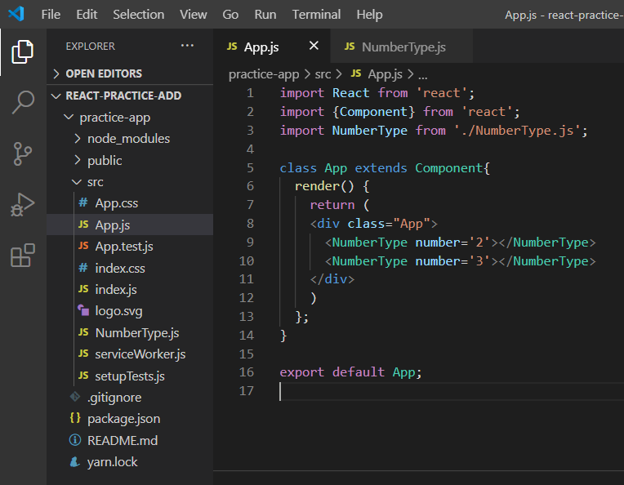
NumberType 컴포넌트

Slide 3
props로
하위 컴포넌트에 넘길
이름과 값

Slide 4
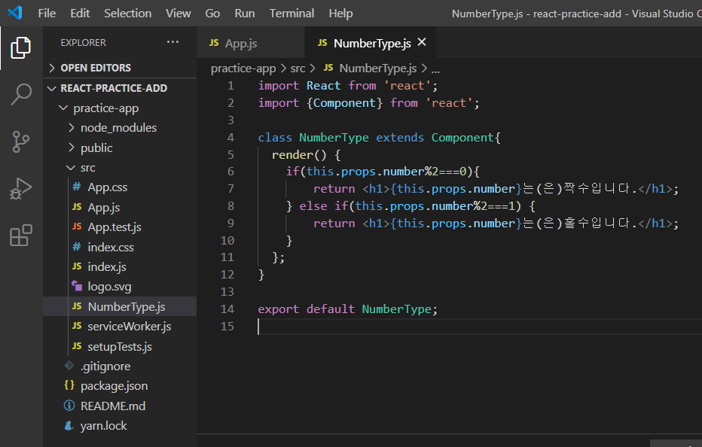
상위 컴포넌트가 넘긴
number 값을 받음

Slide 5
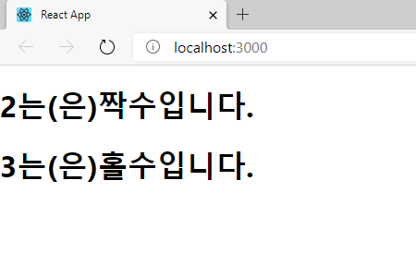

Slide 6
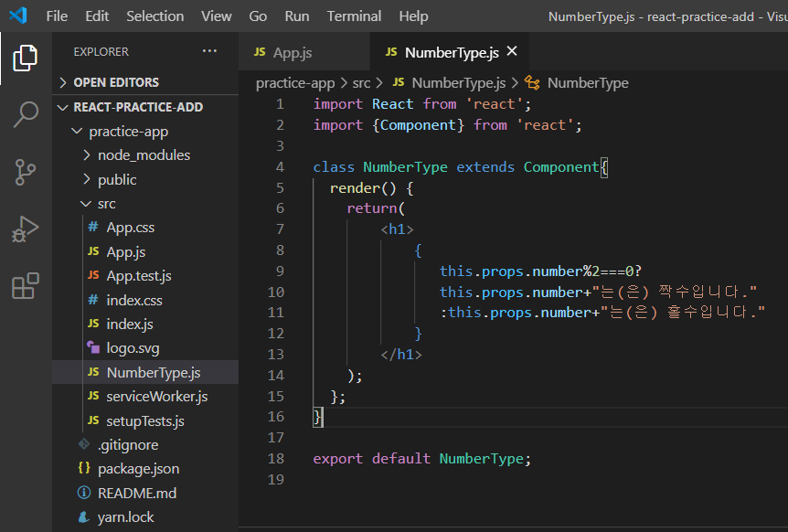
삼항 연산자 방식 사용

Slide 7
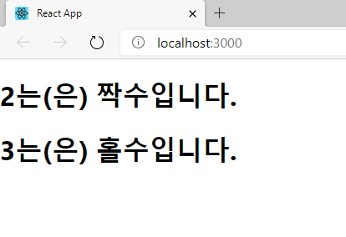

Slide 8
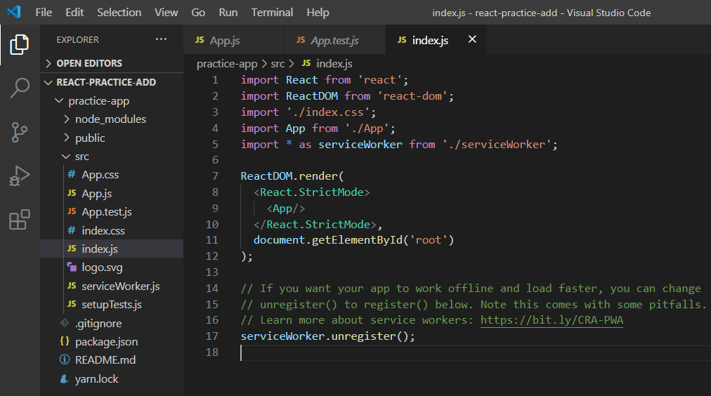

Slide 9
끝

